Slide 1
1장
로그인/회원가입 화면구성

Slide 2
차례
라이브러리 butterKnife

Slide 3
라이브러리 ButterKnife
dependencies { implementation fileTree(dir: 'libs', include: ['*.jar']) implementation 'com.android.support:appcompat-v7:27.1.0' implementation 'com.android.support:design:27.1.0’
implementation 'com.jakewharton:butterknife:8.8.1’ // butterKnife annotationProcessor 'com.jakewharton:butterknife-compiler:8.8.1’ //butterKnife }

Slide 4
without butterKnife
EditText _emailText; EditText _passwordText; Button _loginButton; TextView _signupLink;
@Override protected void onCreate(Bundle savedInstanceState) { super.onCreate(savedInstanceState); setContentView(R.layout.activity_login);
_emailText =(EditText)findViewById(R.id.input_email);
_passwordText =(EditText)findViewById(R.id.input_password);
_loginButton =(EditText)findViewById(R.id.btn_login);
_signupLink =(EditText)findViewById(R.id.link_signup);
}

Slide 5
butterKnife 는 편리하다
@BindView(R.id.input_email) EditText _emailText; @BindView(R.id.input_password) EditText _passwordText; @BindView(R.id.btn_login) Button _loginButton; @BindView(R.id.link_signup) TextView _signupLink;
@Override protected void onCreate(Bundle savedInstanceState) { super.onCreate(savedInstanceState); setContentView(R.layout.activity_login); ButterKnife.bind(this);
}

Slide 6
로그인 화면 구성하기
Activity 추가하기
마법사를 사용하여 필요한 Activity class 와 layout xml 파일을 자동으로 만들 수 있습니다.
File -> new -> Activity -> Basic Activity

Slide 7
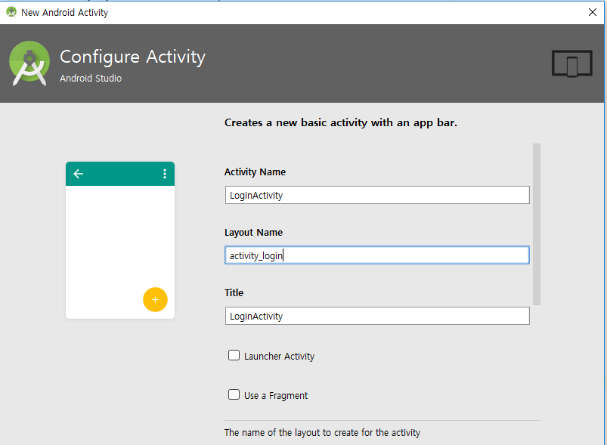
로그인 화면 구성하기

Slide 8
로그인 화면 구성하기 (java)
@BindView(R.id.input_email) EditText _emailText; @BindView(R.id.input_password) EditText _passwordText; @BindView(R.id.btn_login) Button _loginButton; @BindView(R.id.link_signup) TextView _signupLink;
@Override protected void onCreate(Bundle savedInstanceState) { super.onCreate(savedInstanceState); setContentView(R.layout.activity_login); ButterKnife.bind(this);
}

Slide 9
로그인 화면 구성하기 (java)
Email : 회원 아이디/이메일
Password : 비밀번호
Login : 버튼 -> 로그인
Create one : 회원가입 Activity

Slide 10
로그인 화면 구성하기 (XML)
ScrollLayout
LinearLayout 구성
activity_login.xml

Slide 11
회원가입 화면 구성하기 (java)
@BindView(R.id.input_name) EditText _nameText; @BindView(R.id.input_address) EditText _addressText; @BindView(R.id.input_email) EditText _emailText; @BindView(R.id.input_mobile) EditText _mobileText; @BindView(R.id.input_password) EditText _passwordText; @BindView(R.id.input_reEnterPassword) EditText _reEnterPasswordText; @BindView(R.id.btn_signup) Button _signupButton; @BindView(R.id.link_login) TextView _loginLink; @Override protected void onCreate(Bundle savedInstanceState) { super.onCreate(savedInstanceState); setContentView(R.layout.activity_signup); ButterKnife.bind(this); }

Slide 12
회원가입 화면 구성하기 (java)
onClick 메서드를 구성해보자.
CREATE ACCOUNT : 회원정보로 가입하기 (_signupButton)
Login : 로그인 화면으로 전환 (_loginLink)

Slide 13
회원가입 화면 구성하기 (XML)
TextInputLayout
EditText

